Slide 1

第10章 Web服务体系结构

Slide 2
内容提要
10.1 Web服务概述
10.2 Web服务体系结构模型
10.3 Web服务的核心技术
10.4 面向服务软件体系结构SOA
10.5 Web服务的应用实例
  10.5.1 Web服务的创建
  10.5.2 Web服务的发布
  10.5.3 Web服务的调用
10.6 小结

Slide 3
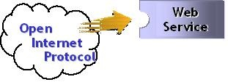
10.1 Web服务概述
Web服务就是通过Web接口提供的某个功能程序段。
通过标准的Internet协议（例如HTTP，Hypertext transfer protocol）可以很容易地访问该功能，这就意味着所有客户机都可以使用Internet进行远程过程调用（Remote Procedure Call，RPC）操作，该操作将对Internet上的服务器进行请求，并接受以XML格式的返回响应。

Slide 4
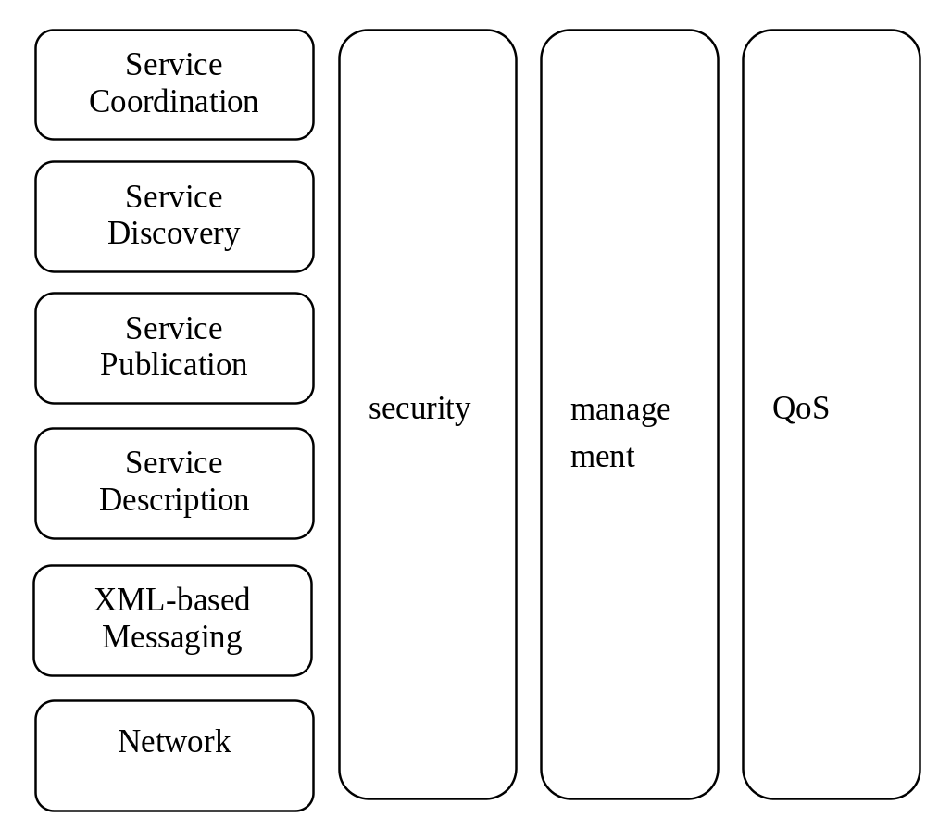
web服务体系结构

Slide 5

使用Web服务的好处
所有的Web服务能够与所有的技术解决方案进行交互，这样可以增强分布式系统的功能，使之无须依赖于某一项技术（例如DCOM、CORBA或RMI）。
使用Web服务的好处。
  （1）平台的无关性
  （2）通用的通信信道
  （3）企业的互操作性
  （4）功能复用
  （5）拓展业务
  （6）服务器的中立性
  （7）安全的通信

Slide 6
几个标准
除了SOAP协议之外，要使Web服务成为一个可行的解决方案，还需要其它几个标准。
  XML（Extensible Markup language，可扩展标记语言）：一种在所有Web服务中表示数据和消息的统一的标准方式。
  WSDL（Web Service Description Language，Web服务描述语言）：WSDL说明了Web服务的接口，即每个被调用的方法以及它能够接受和返回的参数。
  DISCO（Discovery Protocol，发现协议）：DISCO的作用相当于一个指针，它帮助所有的Web服务在特定的Web站点上进行定位。该协议可以为一个公司动态地发现已发布的Web服务。
  UDDI（Universal Description，Discovery and Integration，通用描述、发现和集成）：UDDI相当于存储可用的Web服务的中心仓库。应用程序和开发人员可以通过访问UDDI注册表来了解Internet上都有哪些可用的Web服务。

Slide 7
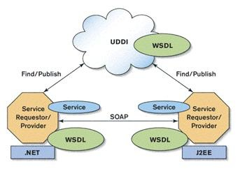

Slide 8

10.2 Web服务体系结构模型
使用Web服务的另一种方式是：作为一个客户端，或者外部Web服务的用户。
  （1）提供Web服务
  （2）使用Web服务

Slide 9
10.3 Web服务的核心技术
Web服务是可以在组织内部或者公司之间的异构计算资源中被共享、组合、使用和复用的商业资产。Web服务是一个可编程的部件，它提供一种易于通过Internet获取的商业服务。
  Web服务可以是独立的，也可以连接在一起向外部世界提供更强大的系统功能。
Web服务将逐渐成为构建电子商务应用的基础体系结构。
  基于Web服务的体系结构是从一个分布式面向对象部件的系统向一个服务网络的逻辑演进，该服务网络提供一个能够跨企业集成的松散耦合的底层基础结构。
Web服务是基于Internet的模块化应用，它们执行特定的商业任务并遵循特定的技术格式。

Slide 10
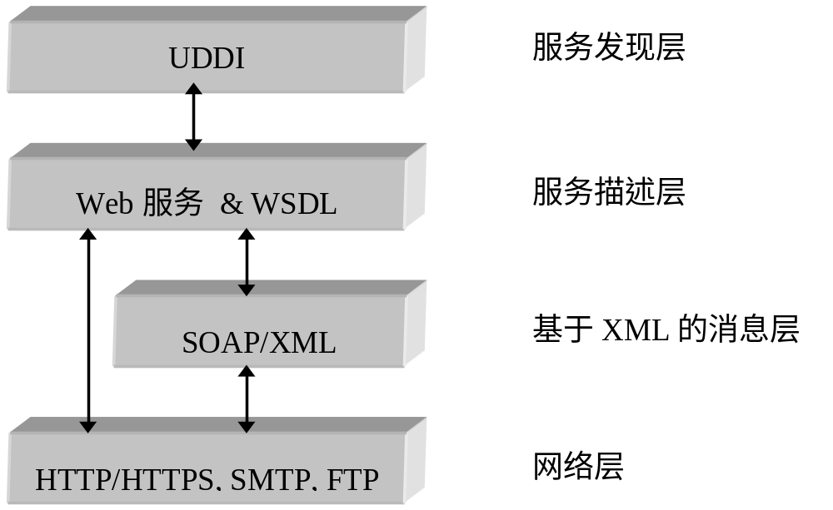
1. Web服务栈（Web Services Stack）

Slide 11

2. HTTP
Web服务栈中的最底层是网络层，也可以称为协议层。
  分布式的应用需要有网络协议来定义两个并发过程之间的通信机制。
  概念上，Web服务的设计是与协议无关的，在web分层体系结构模型中，从底向上任何标准的Internet协议都可以用于在网络上调用Web服务。
但目前主要是HTTP（Hypertext Transport Protocol）和HTTPS（Hypertext Transport Protocol Secure）协议。

Slide 12
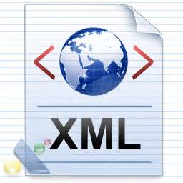
3. XML（Extensible Markup Language，可扩展标记语言）
基于XML的消息层包括数据表示、数据格式和消息传输协议。XML为信息交换定义了描述和格式。
  （1）数据表示
  （2）数据格式

Slide 13
4. SOAP（Simple Object Access Protocol，简单对象访问协议）
SOAP没有定义一种编程模型或实现，而是定义了一个模块化的包装模型，并在模块内定义了编码数据的编码机制。
  这使得SOAP可以在从消息传递系统到远程过程调用的任何系统中应用。
SOAP由四个部分组成：
  （1）一个SOAP封皮（Envelope）
  （2）一组SOAP编码规则（Encoding rules）
  （3）SOAP RPC表示
  （4）SOAP绑定（binding）

Slide 14
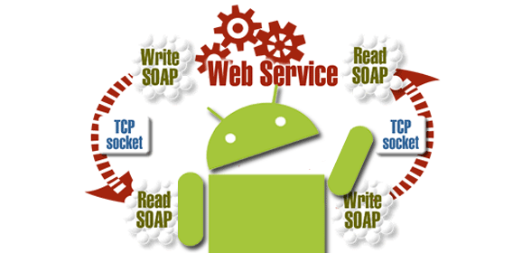

Slide 15
SOAP消息是用XML编码的文档，由三个部分组成：
  （1）SOAP封皮（SOAP Envelope），是描述SOAP消息的XML文档的顶点元素。
  （2）SOAP消息头（SOAP Header），提供了一种灵活的机制对SOAP消息以分散的、模块化的方式进行扩充，而通信的各方（SOAP发送者，SOAP接收者以及SOAP中介）不必预先知道。SOAP消息头是可选的。
  （3）SOAP消息体（SOAP Body），定义了一个简单的机制来交换要发送给最终SOAP接收者的消息中的必要信息，是这些信息的容器。典型的使用是编组RPC调用和SOAP错误报告。

Slide 16
SOAP消息交换模型要求接收到一个SOAP消息的应用程序执行下列操作：
  （1）识别SOAP消息中意图供给本应用的部分，本应用可以作为SOAP中介将消息的其它部分传递给另外的应用。
  （2）检验SOAP消息中指定的所有必须处理的部分，并进行相应的处理。
  （3）如果SOAP应用不是消息的最终目的地，它应该在删除所有自己消耗的部分后将消息转发给消息要供给的下一个应用。

Slide 17
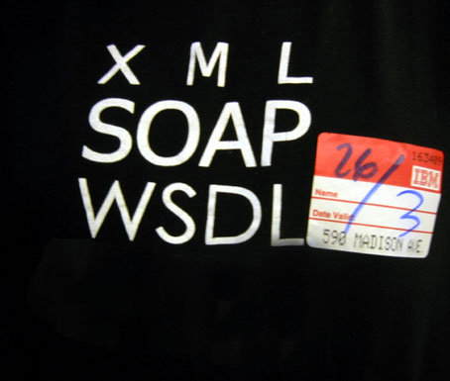
5. WSDL（Web Services Description Language，Web服务描述语言）
WSDL使用下面的元素定义网络服务：
  类型（Types），使用某种类型系统的数据类型定义的容器。WSDL并没有引入新的类型定义语言，而将XSD作为自己的标准类型系统，并允许通过可扩展性使用其它的类型定义语言。
  消息（Message），对要传送的数据的一个抽象定义。
  操作（Operation），对服务支持的动作的抽象描述。
  端口类型（Port Type），一个或多个端点支持的操作的一个抽象集合。
  绑定（Binding），对特定端口类型的一个具体协议和数据格式规格。
  端口（Port），一个单独的端点，由一个绑定和一个网络地址组合在一起定义。
  服务（Service），一组相关的端点的集合。

Slide 18

6. UDDI（Universal Description，Discovery，and Integration，统一描述、发现和集成）
UDDI是一套基于Web的、分布式的、为Web服务提供的信息注册中心的实现标准规范，同时也包含一组使企业能将自身提供的Web服务注册以使别的企业能够发现的访问协议的实现标准。
  （1）信息结构
  （2）服务发布和发现
  （3）编程接口
  （4）使用UDDI
  （5）其它标准

Slide 19

7. 服务集成和工作流
工作流的概念在设计电子商务应用时愈加重要。当一个企业需要集成来自多方的Web服务并为终端用户组织这些服务时，必须掌握其系统的过程和顺序。
  （1）WSFL
  （2）XLang
  （3）BPMI
BPML和BPQL，都是开放规范。

Slide 20
8. 其它相关标准和领域
其它许多组织在Web服务规范的制定方面也做了大量的工作。
这里只简单介绍几种比较知名的规范。
  （1）ebXML
  （2）JAX Pack
Web服务栈定义了如何建造基于Web的解决方案，是实现互操作性的基础。
  Web服务是否成功，首要因素在于能真正支持互操作性的开放标准。
为此需要建立一致的标准和消除差异。
  各方面的参与者何时能够对这些标准达成一致意见对Web服务的成功程度起着决定性作用。

Slide 21
10.4 面向服务软件体系结构SOA
SOA（service-oriented architecture，面向服务的体系结构）是指为了解决在Internet环境下业务集成的需要，通过连接能完成特定任务的独立功能实体实现的一种软件系统架构。
  （1）软件系统架构：SOA不是一种语言，也不是一种具体的技术而是一种软件系统架构，它尝试给出在特定环境下推荐采用的一种架构，从这个角度上来说，它更像一种模式（Pattern）。因此它与很多已有的软件技术比如面向对象技术，是互补的而非互斥的。它们分别面向不同的应用场景，用来满足不同的特定需求。
  （2）SOA的使用范围：需求决定同时也限制功能。SOA并不是包治百病的万灵丹，它最主要的应用场合在于解决在Internet环境下的不同商业应用之间的业务集成问题。

Slide 22
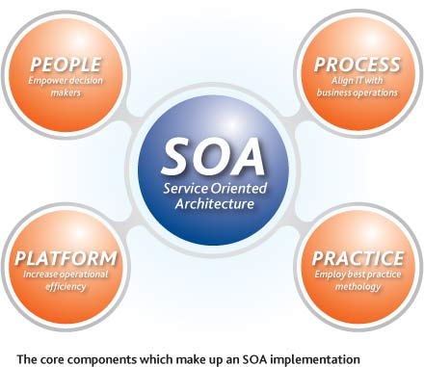

Slide 23
SOA三大的基本特征。
（1）独立的功能实体
  在 Internet这样松散的使用环境中，任何访问请求都有可能出错，因此任何企图通过Internet进行控制的结构都会面临严重的稳定性问题。
（2）大数据量低频率访问
  对于.NET Remoting，EJB或者XML-RPC这些传统的分布式计算模型而言，它们的服务提供都是通过函数调用的方式进行的，一个功能的完成往往需要通过客户端和服务器来回很多次函数调用才能完成
（3）基于文本的消息传递
  由于Internet中大量异构系统的存在决定了SOA系统必须采用基于文本而非二进制的消息传递方式。

Slide 24
HTTP协议的工作过程
客户端，通常是通过浏览器，向服务器端以文本的方式发送一个请求，索取一个Web页面；
服务器端接收到这个请求之后，根据请求的内容进行处理并且返回一个符合HTML语法的文本；
客户端接收到服务器端的响应文本后调用本地的程序，通常还是浏览器，把返回的HTML文本的内容展现出来。

Slide 25

HTTP协议如何满足了SOA的特点
独立的功能实体
大数据量低频率访问
基于文本的消息传递

Slide 26
Web Service中的各种协议是如何互相工作来满足SOA所需的特点
独立的功能实体：通过UDDI的目录查找，可以动态改变一个服务的提供方而无需影响客户端的应用程序配置。
  所有的访问都通过SOAP访问进行，只要WSDL接口封装良好，外界客户端是根本没有办法直接访问服务器端的数据的。
大数据量低频率访问：通过使用WSDL和基于文本的SOAP请求，可以实现能一次性接收大量数据的接口。
  这里需要着重指出的是SOAP请求分文本方式和远程调用(RPC)两种方式，正如上文已经提到的，采用远程调用方式的SOAP请求并不符合这点要求。
    但是令人遗憾的是现有的大多数SOAP请求采用的仍然是远程调用(RPC)方式，在某些平台上，例如IBM WebSphere的早期版本，甚至没有提供文本方式的SOAP支持。
基于文本的消息传递：Web Service所有的通讯是通过SOAP进行的，而SOAP是基于XML的，不同版本之间可以使用不同的DTD或者XML Schema加以辨别和区分。
  因此只需要我们为不同的版本提供不同的处理就可以轻松实现版本控制的目标。

Slide 27
下面是在系统中引入SOA后需要在软件架构方面做出的改变：
  使用基于文本方式的SOAP调用，摆脱远程调用中出现的函数参数类型等与数据无关的信息，保证所有SOAP传递的都是有意义的商业数据。依赖于Schema，而不是类定义对这些数据进行解释。
  传统的三层Web应用将可能变成四层结构：传统意义上的商业逻辑层将被进一步划分为存放每个会话(Session)信息的客户逻辑层和与状态无关Sateless的SOA层。

Slide 28
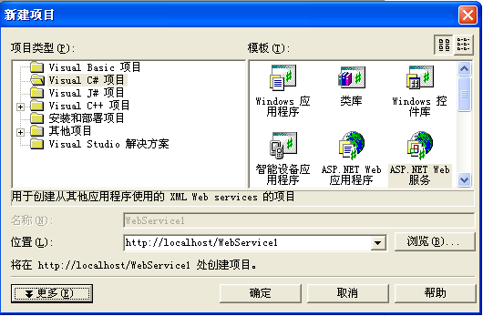
10.5 Web服务的应用实例
Web服务创建

Slide 29
10.5.2 Web服务的发布
每一种Web服务都需要一个名称空间（namespace）。
  所谓名称空间就是标识Web服务的一种附加方法。
  如果创建了两个同名的Web服务，如果这两个Web服务在不同的名称空间内存在，调用就不会混淆。
因此，在Web服务公开发布之前必须修改默认的名称空间。
通常用自己公司的域名作为命名空间。为了发布你的Web服务以便其他人能够使用它，需要在一个可查找的目录登记自己的服务。
  UDDI（统一描述、发现和集成服务）就是最好的目录。

Slide 30
10.5.3 Web服务的调用
服务请求方和服务提供方都应该包含一个SOAP消息监听器（SOAP Listener），它专门负责SOAP消息的接收与发送。
  运行时，首先由请求方的应用程序发出服务调用请求，由客户端代理程序将该请求转化成符合Web服务调用所要求的格式；
  然后，由SOAP消息监听器将消息以SOAP请求的形式传
  给服务提供方；服务提供方的SOAP监听器收到SOAP请求后，由SOAP路由器（SOAP Router）处理该请求，并将请求转发给能处理该请求的web服务应用程序，由该程序处理并返回相应结果；
  最后，由SOAP消息监听器将处理结果封装成SOAP响应的形式返回给客户端；
  服务请求方收到响应后，由客户端代理程序解析出处理结果并返回给实际的请求程序。
至此，一个Web服务的简单应用经过创建、发布、调用就完成了。

Slide 31
10.6 小结
Web服务体系结构是基于三种角色（服务提供者、服务注册中心和服务请求者）之间的交互。在这种模型中，因特网上的任何分布式系统都有可能被整合到一个用户定制的应用程序中。
  首先介绍了web服务概述，其中包括web服务的好处。
  介绍了web服务体系结构模型。
  介绍了web服务的核心技术，在这节说明了web服务栈和主要的协议。
  介绍了面向服务软件体系结构，包括其特点及使用范围，最后通过实例介绍了web服务应用。

